Slide 1
Projet C#
Thème principal: Base de données
Thème secondaire : Mail
POULAT Axel
RUELLE Mathias

Slide 2
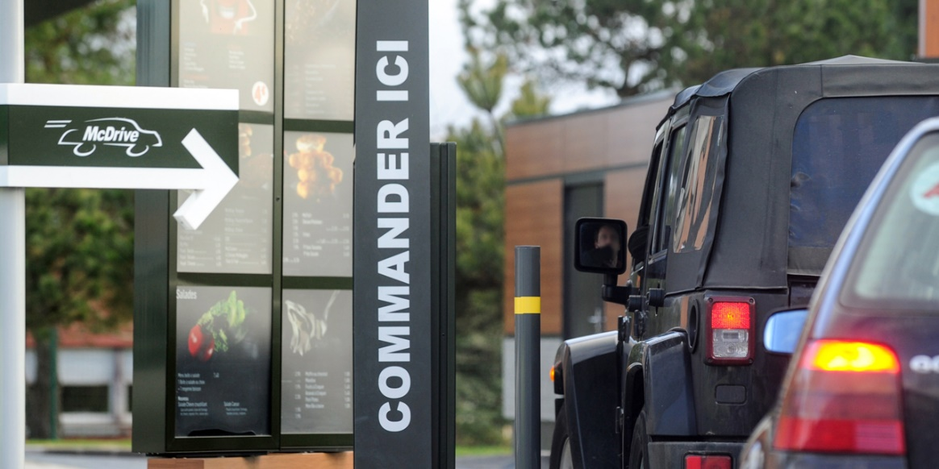
Le projet
Application type drive (fast-food)
Gestion de produits
Envois de newsletters promotionnelles

Slide 3
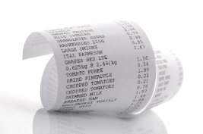

Le cahier des charges
Gestion des produits
Rapidité
Lisibilité
Simplicité
Création d’une commande
Envois de mails

Slide 4
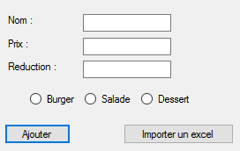
Gestions des produits
Via une base de données SQL Server
Gestion via TextBox et boutons
Ajout depuis Excel (ajout multiple)
Affichage via MenuTextStrip et nouvelle Form

Slide 5
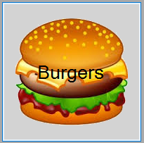
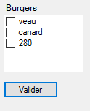
Rapidité, simplicité, lisibilité
Gros boutons imagés
3 boutons (produits basiques)
3 listes (nouveautés)

Slide 6

Création d’une commande
Simple appui de boutons
Boutons de confirmation, retour et annulation
Enregistrement d’un fichier (liste des produits et prix)

Slide 7
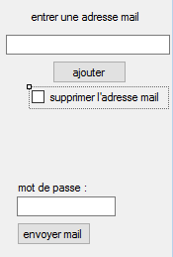
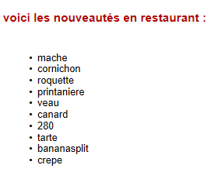
Envois de mails
Base de données d’adresses mails
Ajout et suppression d’adresses mails
Sécurisé (mots de passe)
Format HTML (lecture agréable)

Slide 8
webographie
Lien pour les composants de la tool-box :
http://garriciut.free.fr/WEBAAINFO_0910/Doc/doc%20ComposantsWinForms%200708%20v82.pdf
Lien pour les abonnements aux évènements :
http://www.commentcamarche.net/forum/affich-4747746-faire-communiquer-deux-fenetres-avec-c
Lien pour la création de la base de données :
https://msdn.microsoft.com/fr-fr/library/ms172599(v=vs.90).aspx

Slide 9
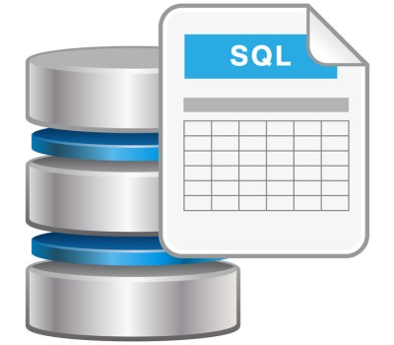


Conclusion et démonstration
Connection BDD -> opération BDD -> déconnection
Requêtes variables
Gestion des erreurs de commande
Construction automatique de mails

